Slide 1
공유기 에뮬레이터
발주자 : 권장호
개발자 : 유승우

Slide 2
기능 요구
기능 요구사항
AP(Wifi)
DHCP Server
특정 사이트 접속 차단
연결된 장치 보기
기능 확인을 위한 연결 디바이스 객체 추가

Slide 3
AP(Wifi)
전원 On/Off 토글
SSID/Password 변경 가능
공개/비공개 설정 가능

Slide 4
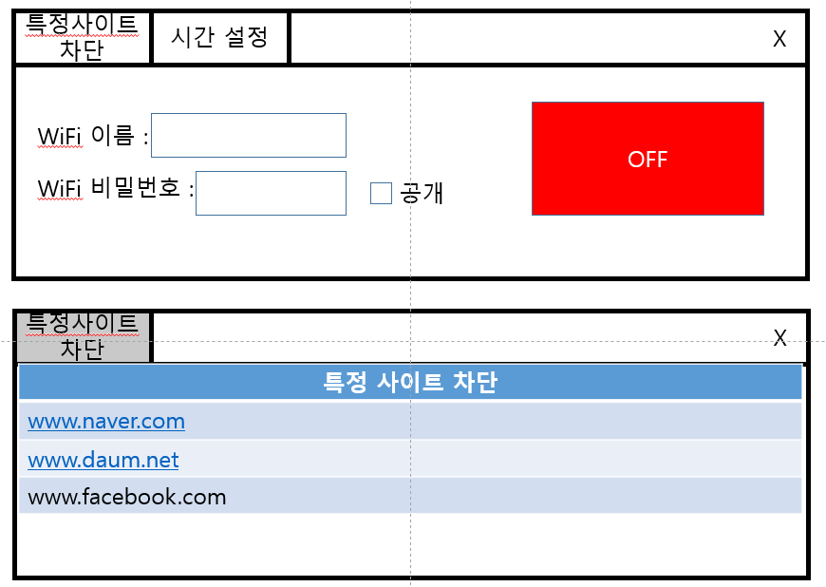
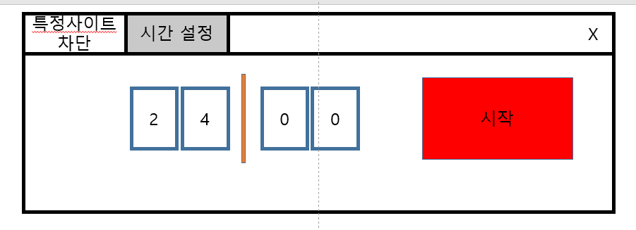
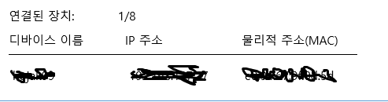
UI 요구
UI 요구사항

Slide 5
프로젝트 요구
프로젝트 관리 요구사항
IntelliJ를 이용한 프로젝트 개발
Git을 이용한 버전 관리

Slide 6
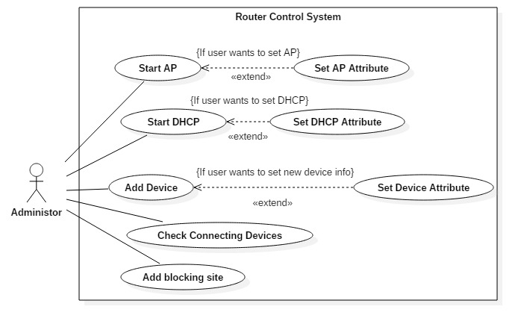
Use Case Diagram

Slide 7
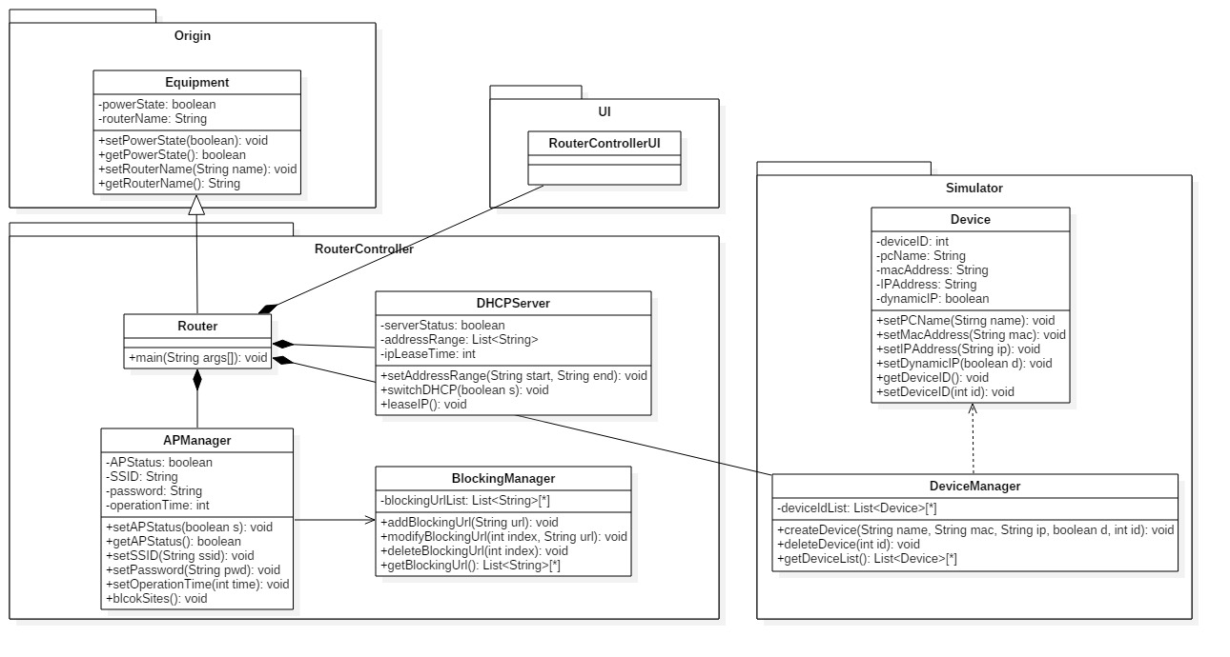
Class Diagram

Slide 8
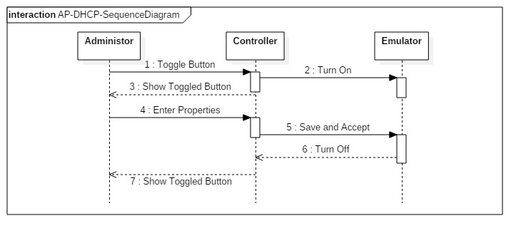
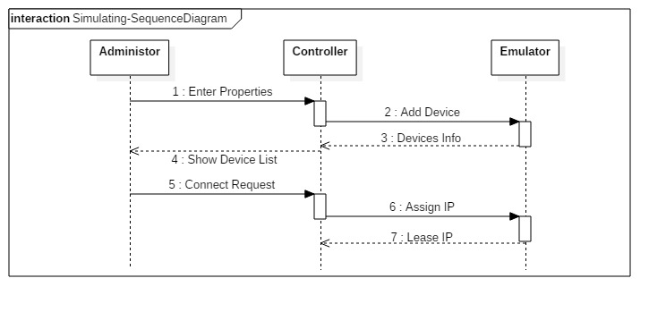
Sequence Diagram

Slide 9
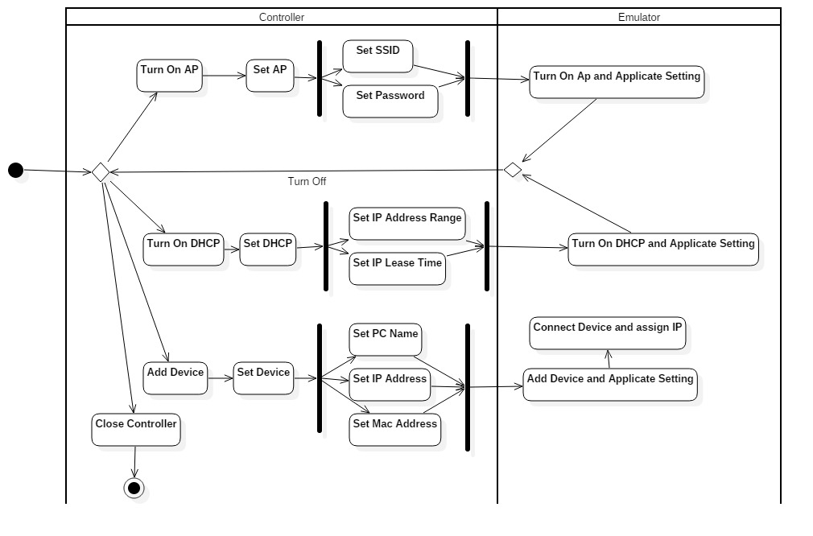
Activity Diagram

Slide 10
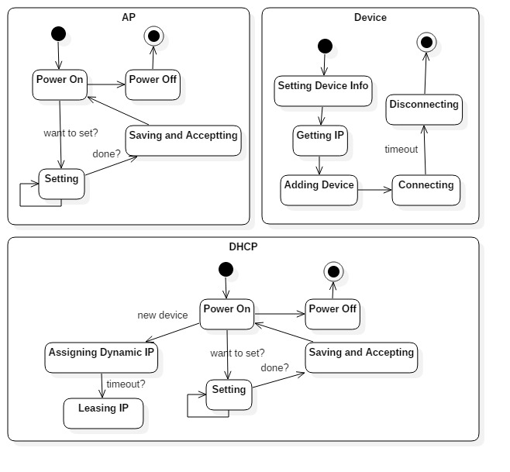
State Diagram

Slide 11
Use case extend 화살표 방향
Sequence Diagram Administor 수정(Administrator OR User)
State Diagram 전면 수정(순서도 같음, action이 아닌 state)

